Slide 1
光电技术
Photoelectric
Technology
第4章
光伏探测器
Photovoltaic detector

Slide 2
4
光伏探测器
Photoelectric
Technology
光电技术
Device called a photovoltaic detector based on semiconductor photovoltaic (PV) effect.
Photo-cell
Photo-diode
1
QPD
7
Photo-voltaic detector
2
Photo-triode
PSD
6
3
5
4
APD
PIN

Slide 3
4
光伏探测器
Photoelectric
Technology
光电技术
Optoelectronic switch
Photometric measurement
1
image acquisition
6
2
Application
Photoelectric detection
5
3
Automatic control
4
photo-communication

Slide 4
4.1
硅光电池
Photoelectric
Technology
光电技术
4.1
硅光电池

Slide 5
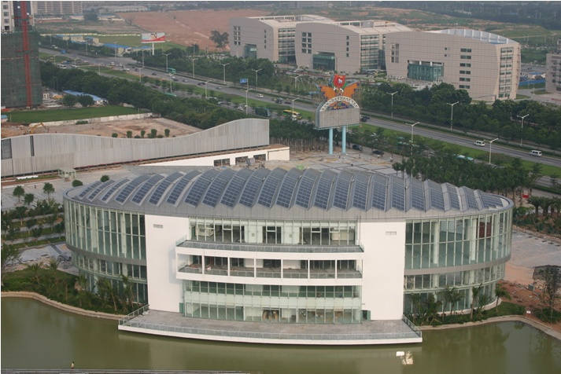
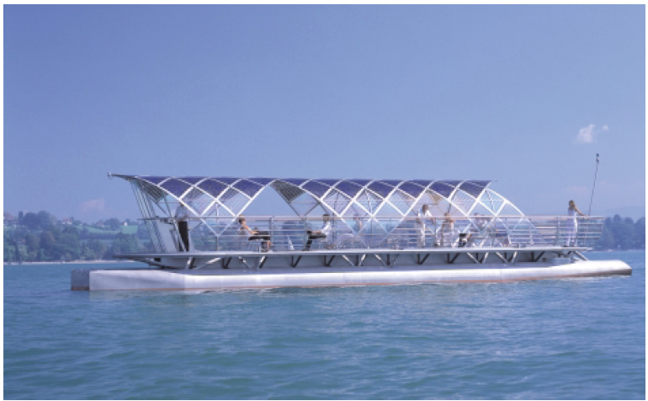

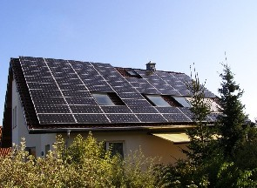
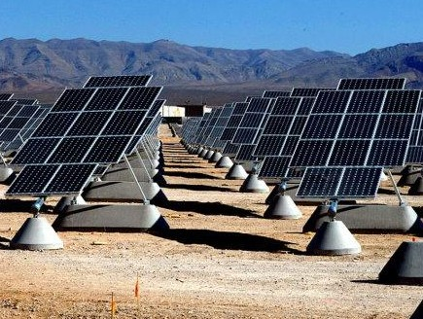
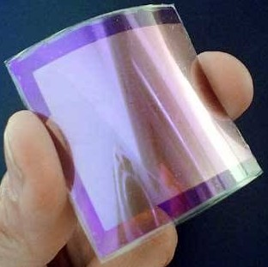
4.1
硅光电池
Photoelectric
Technology
光电技术

Slide 6

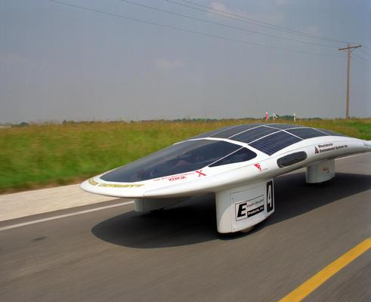
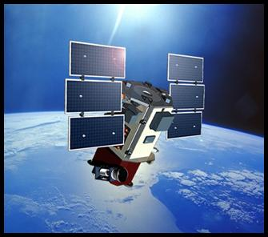
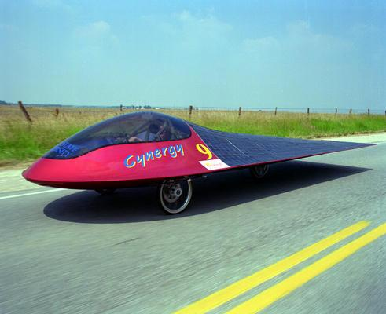
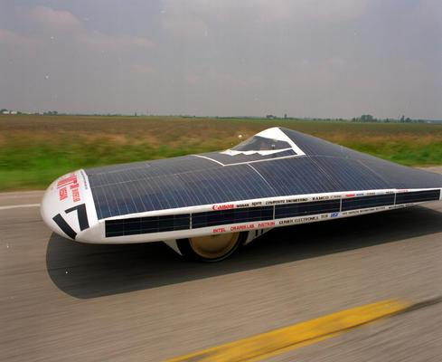
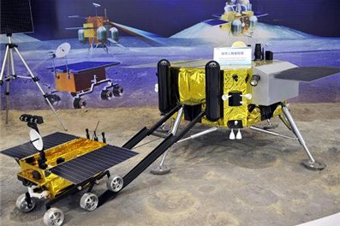
4.1
硅光电池
Photoelectric
Technology
光电技术

Slide 7

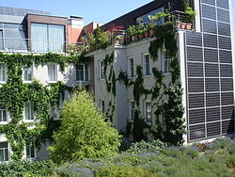
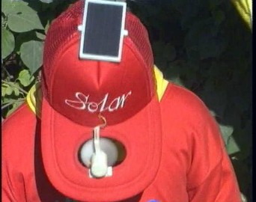
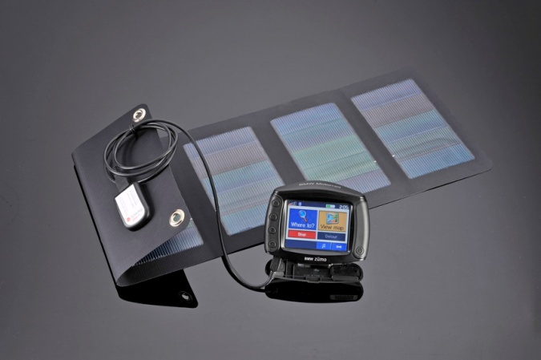
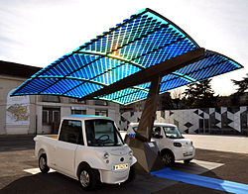
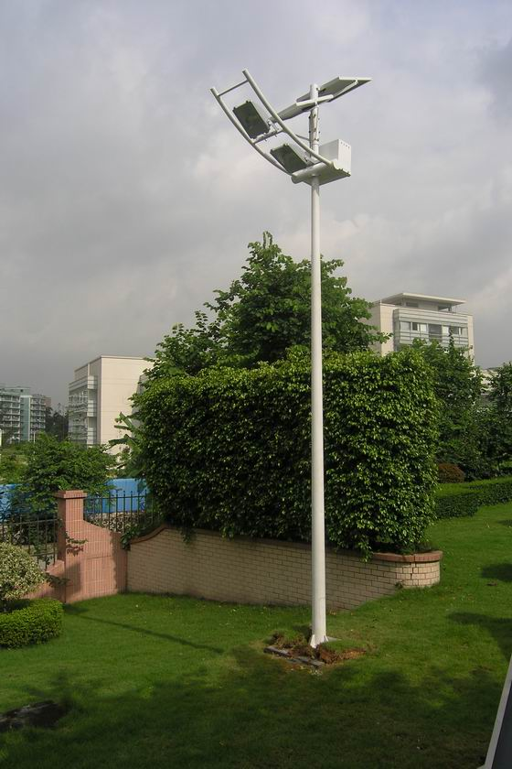
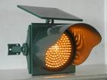
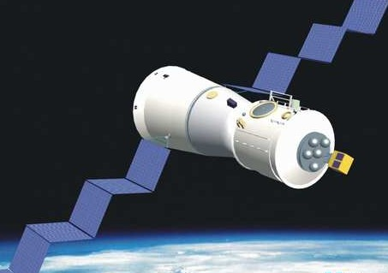
4.1
硅光电池
Photoelectric
Technology
光电技术

Slide 8
4.1
硅光电池
Photoelectric
Technology
光电技术
Energy
Energy
Energy
Simple structure
High reliability
High conversion efficiency
Small volume
Long life
Light-weight
Major requirement
Photocell function
High Photovoltaic Conversion Efficiency
Low cost
Detection

Slide 9
4.1
硅光电池
Photoelectric
Technology
光电技术
Detection
Wide linear range
High sensitivity
small volume
light-weight
Long life
Major requirement
Photometry
Detection
Colorimetry
Optical precision measurement
Test Equipment

Slide 10
4.1.1
硅光电池的工作原理与基本结构
Photoelectric
Technology
光电技术
4.1.1
硅光电池的工作原理与基本结构

Slide 11
4.1.1
硅光电池的工作原理与基本结构
Photoelectric
Technology
光电技术
The solar cell principles and Structure

Slide 12
4.1.1
硅光电池的工作原理与基本结构
Photoelectric
Technology
光电技术
The solar cell principles
Neutral
P region
Depletion region
W
Neutral
N region
Photon
l_{p}
l_{e}
long λ
Medium λ
Short λ
Finger eletrode
Back eletrode
Diffusion
Drift
Diffusion
Field E

Slide 13
4.1.1
硅光电池的工作原理与基本结构
Photoelectric
Technology
光电技术
Photon
l_{p}
W
l_{e}
long λ
Medium λ
Short λ
Diffusion
Drift
Diffusion
I_{p}

Slide 14
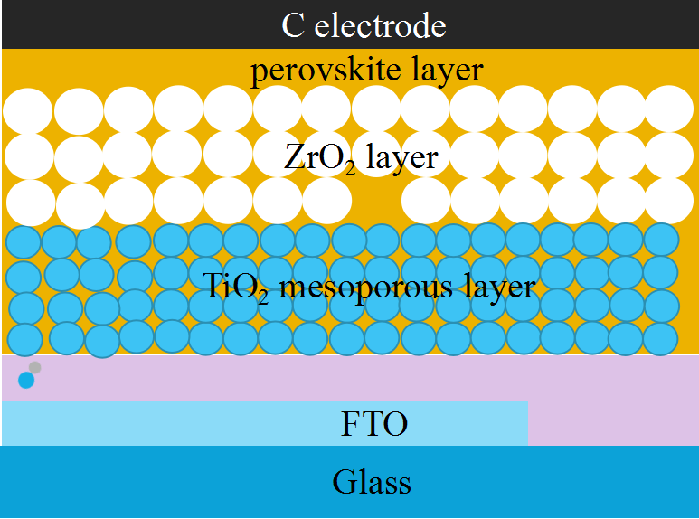
4.1.1
硅光电池的工作原理与基本结构
Photoelectric
Technology
光电技术
b
(b)
-
e⁻
-
e⁻
-
-
-
-
-
CB
-
-
+
-
+
Ag/nano-TiO₂ compact layer
FTO
VB
Ag
TiO₂

Slide 15
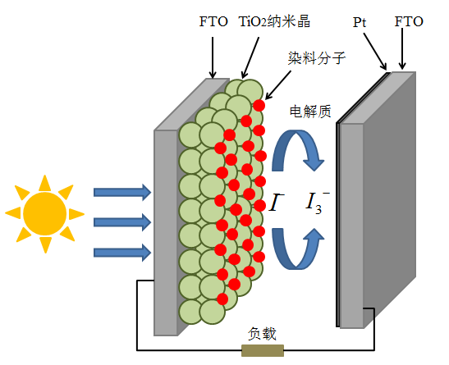
4.1.1
硅光电池的工作原理与基本结构
Photoelectric
Technology
光电技术

Slide 16
4.1.1
硅光电池的工作原理与基本结构
Photoelectric
Technology
光电技术
Equivalent circuit
R_{s}
I_{p} Photo current
I_{p}
I_{d}
I_{sh}
I_{d} Dark current
R_{sh}
C_{j}
C_{j} Junction capacitance
R_{sh} Shunt resistance
Simple equivalent circuit
I_{sh} Shunt resistance current
R_{s} Series resistance

Slide 17
4.1.1
硅光电池的工作原理与基本结构
Photoelectric
Technology
光电技术
Loop current equation
Using the above equivalent circuit, the output current I is given as follows:
R_{s}
I_{p}
I_{d}
I_{sh}
R_{sh}
C_{j}

Slide 18
4.1.1
硅光电池的工作原理与基本结构
Photoelectric
Technology
光电技术
Open circuit voltage and Short Circuit Current
load resistance R_{L}→∞，V_{oc}
load resistance R_{L}=0，I_{sc}

Slide 19
4.1.1
硅光电池的工作原理与基本结构
Photoelectric
Technology
光电技术
Output Power and Efficiency
Output Power
Efficiency

Slide 20
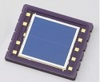
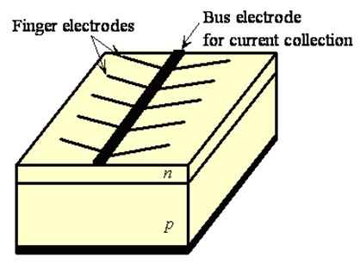


4.1.1
硅光电池的工作原理与基本结构
Photoelectric
Technology
光电技术
Structure and Symbol
Reduce
internal resistance
Symbol
2DR

Slide 21
4.1.2
硅光电池特性参数 Characteristic Parameter
Photoelectric
Technology
光电技术
4.1.2
硅光电池特性参数 Characteristic Parameter

Slide 22
4.1.2
硅光电池特性参数 Characteristic Parameter
Photoelectric
Technology
光电技术
1 光电特性（Photo-electricity Characteristics）

Slide 23
4.1.2
硅光电池特性参数 Characteristic Parameter
Photoelectric
Technology
光电技术
2 光谱响应（Spectral response characteristic）
普通2CR型硅光电池光谱响应范围为0.4~1.1μm
峰值波长为0.8~0.9μm

Slide 24
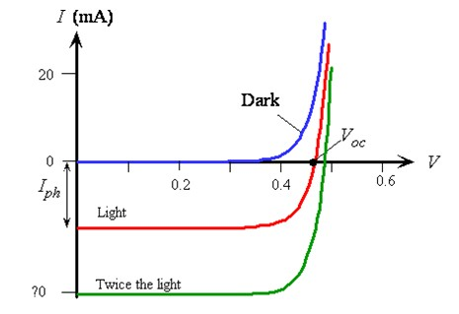
4.1.2
硅光电池特性参数 Characteristic Parameter
Photoelectric
Technology
光电技术
3 电流-电压特性曲线（ I-V characteristic）
Photovoltaic operation is always in the negative current region
硅光电池伏安特性表示在一定的光照下，硅光电池在连接不同负载电阻时，所输出的电流和电压的关系。

Slide 25
4.1.2
4.2
硅光电池特性参数 Characteristic Parameter
Photoelectric
Technology
光电技术
4 频率特性（Frequency characteristic）

Slide 26
4.1.2
4.2
硅光电池特性参数 Characteristic Parameter
Photoelectric
Technology
光电技术
5 温度特性（Temperature characteristic）
开路电压 具有负温度系数:
即随着温度的升高 值反而减小，其值为2~3mV/℃
短路电流具有正温度系数:
即随着温度的升高， 值增大，但增大比例很小。

Slide 27
4.1.3
光电池偏置电路与应用
Photoelectric
Technology
光电技术
4.1.3
光电池偏置电路与应用

Slide 28
4.1.3
4.3
光电池偏置电路与应用
Photoelectric
Technology
光电技术
自偏置电路（Self-bias Circuit）
光电池工作时无外加偏压，直接与负载电阻连接，其输出电流通过外电路负载电阻产生的压降就是它自身的正向偏压，故称为自偏压，其电路称为自偏置电路。

Slide 29
4.1.3
4.3
光电池偏置电路与应用
Photoelectric
Technology
光电技术
线性电流放大区（linear current Amplifier Region）
光电池工作在Ⅲ区域
负载电阻较小，其输出电流与光照有较好的线性关系。该区域称为短路或线性电流放大区。

Slide 30
4.1.3
4.3
光电池偏置电路与应用
Photoelectric
Technology
光电技术
光电池与运算放大器相连，运算放大器输入端的输入阻抗 就是光电池的负载电阻

Slide 31
4.1.3
4.3
光电池偏置电路与应用
Photoelectric
Technology
光电技术
电压放大区（Voltage Amplifier Region）
光电池工作在区域Ⅰ
负载电阻很大，近似于开路，光电池输出电流I=0。该区域称为空载电压输出区。当入射光信号从“无”到“有”做跳跃式变化时，硅光电池输出电压从0跳跃到0.45~0.6V。

Slide 32
4.1.3
4.3
光电池偏置电路与应用
Photoelectric
Technology
光电技术

Slide 33
4.1.3
4.3
光电池偏置电路与应用
Photoelectric
Technology
光电技术
功率放大区域（ Power Amplifier Region）

Slide 34
4.1.3
4.3
光电池偏置电路与应用
Photoelectric
Technology
光电技术
光电池应用电路

Slide 35
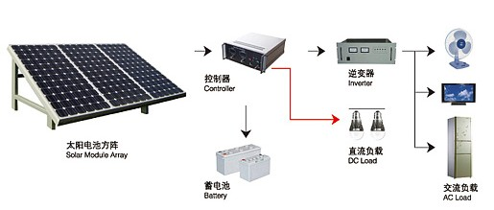
4.1.3
4.3
光电池偏置电路与应用
Photoelectric
Technology
光电技术
Application

Slide 36
4.1.3
4.3
光电池偏置电路与应用
Photoelectric
Technology
光电技术
增加串联数提高电压，增加并联数提高电流

Slide 37
4.1.3
4.3
光电池偏置电路与应用
Photoelectric
Technology
光电技术
图5-18为光电池构成的光电跟踪电路。用两只性能相似的同类型光电池作为光电接收器件，当入射光能量相同时，执行机构按预定的方式工作或进行跟踪。
当系统略有偏差时，电路输出差动信号执行纠正，以此达到跟踪的目的。

Slide 38
4.1.3
4.3
光电池偏置电路与应用
Photoelectric
Technology
光电技术
图5-19所示电路为光电开关，多用于自动控制系统中。当无光照射时，系统处于某一工作状态，例如，接通状态或断开状态。
当光电池受光照射时，产生较高的电动势，只要光强大于某一设定的阈值，继电器J动作，系统就改变工作状态，达到开关目的。

Slide 39
4.1.3
4.3
光电池偏置电路与应用
Photoelectric
Technology
光电技术
图5-20为光电池触发电路。当光电池受光照射时，使单稳态或双稳态电路的状态翻转（电路输出信号 由低电平转为高电平），改变其工作状态或触发器件（如可控硅）导通。

Slide 40
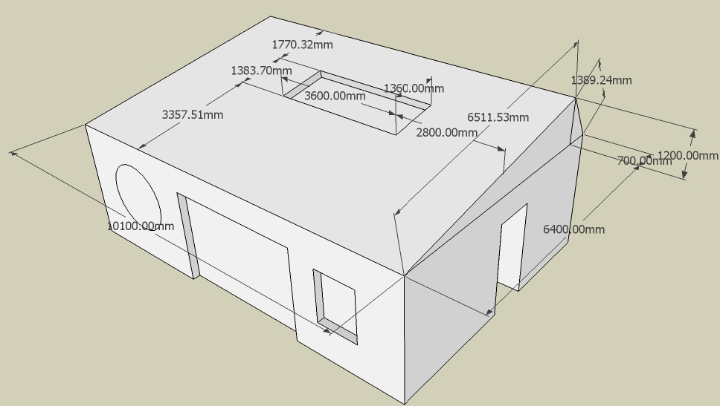
4.1.3
4.3
光电池偏置电路与应用
Photoelectric
Technology
光电技术
拓展思考：太阳能小屋的设计
在设计太阳能小屋时，需在建筑物外表面（屋顶及外墙）铺设光伏电池，光伏电池组件所产生的直流电需要经过逆变器转换成220V交流电供家庭使用，并将剩余电量输入电网。

Slide 41
4.1.3
4.3
光电池偏置电路与应用
Photoelectric
Technology
光电技术
不同种类的光伏电池的价格差别很大，且实际发电效率或发电量还受诸多因素的影响。
太阳辐强度
光线入射角
环境
地区的气候与气象条件
安装部位及方式（贴附或架空）
建筑物所处的地理纬度
研究光伏电池在小屋外表面的优化铺设是很重要的问题。

